Slide 1
PISA истраживање
Студенти: Катарина Иванић ПЕ 23/9
Светозар Лазић ПЕ 23/1
Универзитет у Београду
Филозофски факултет
Одељење за педагогију и андрагогију
Курс: „Статистика у истраживању образовања“

Slide 2
Шта представља PISA истраживање?
Међународни програм процене ученичких постигнућа
Мери функционалну, а не школску писменост
Обухвата области: читање, математика, наука
Циљ: унапређење образовних система на основу доказа
Фокус: примена знања у стварним ситуацијама

Slide 3
Сврха и значај PISA програма
Омогућава међународна поређења и праћење трендова
Помаже креирање образовних политика заснованих на подацима
Идентификује успешне праксе и изазове у образовању
Служи као алат за процену правичности и квалитета система

Slide 4
Историјат и развој PISA програма
Идеја се развија 1990-их, званично покренуто 1997.
Први циклус 2000. (43 земље, фокус на читању)
Тестирање сваке 3 године
Нови домени: финансијска писменост, колаборативно решавање, креативно мишљење
Од 2015. прелазак на компјутерско тестирање

Slide 5
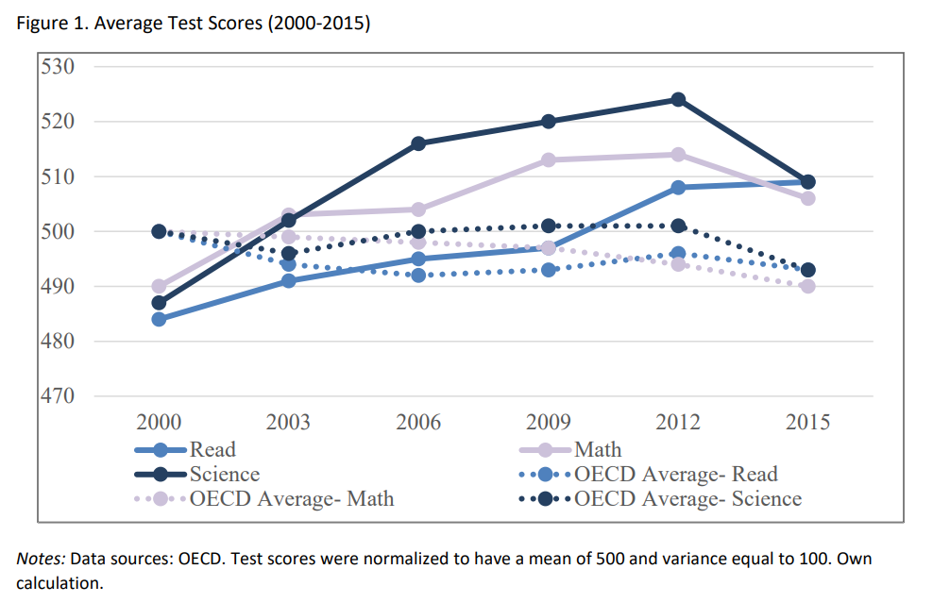

Slide 6
Метологија и узорковање
Репрезентативан узорак петанестогодишњака
Двоетапно стратификовано узорковање ( школе ученици)
Око 42 ученика по школи
Тест обухвата когнитивни део и упитнике за ученике и директоре
У Србији спроводи Завод за вредновање квалитета образовања

Slide 7
Обрада и анализа података
Аутоматска и ручна (кодирана) обрада одговора
Пондерисање података ради репрезентативности
Претварање резултата у PISA скалу поена
Извештаји садрже анализе и препоруке за унапређење образовања

Slide 8
Резултати и нивои постугнућа
Скала од 6 нивоа + испод Нивоа 1
Ниво 2 = праг функционалне писмености
Испод Нивоа 2 : ученици који имају потешкоће у примени знања
Нивои 3 – 4 : просечни извођачи
Нивои 5 – 6 : врхунски извођачи ( креативно и критишко мишљење)
Ранг земаља није суштина – важнији је проценат ученика по нивоима!

Slide 9
Психолошки и социолошки аспекти
PISA анализира и уверења, мотивацију и ставове ученика
Потврђен утицај „ става о расту“ ( growth mindset )
Ученици који верују у развој интелигенције постижу више
Веза између психологије, благостања и постигнућа

Slide 10
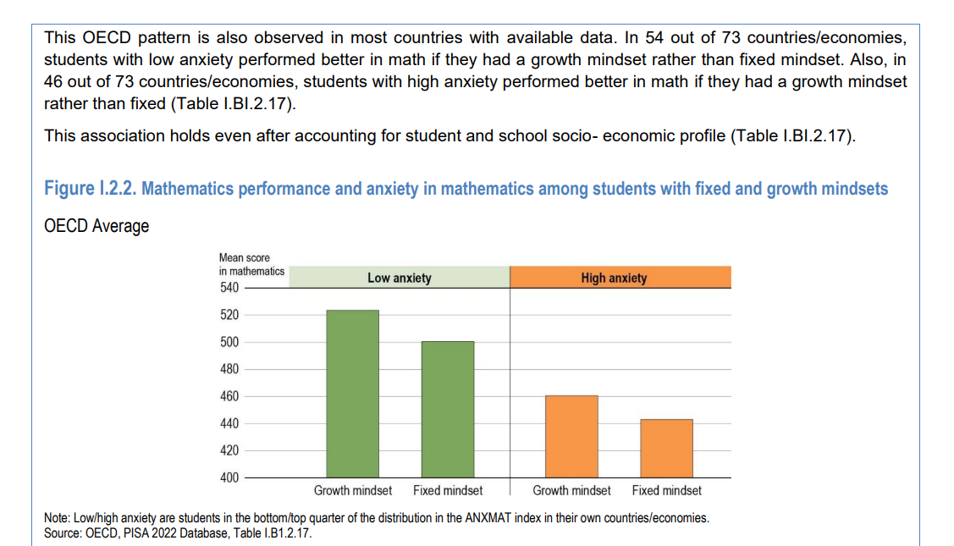

Slide 11
Парадокс среће и успеха
Високи резултати не значе увек и веће задовољство
Источна Азија: високи резултати, висока анксиозност
Финска: равнотежа између успеха и благостања
Поставља се питање: Како постићи успех без губитка добробити ученика?

Slide 12
ЗАКЉУЧАК
PISA је кључни инструмент за разумевање образовања у 21. веку
Пружа податке за реформе, иновације и поређења
Показује везу између знања, мотивације и друштвених вредности

